Slide 1
Tuần 27
Bài 77: Luyện tập – Tiết 1
TOÁN 2
Tập 2

Slide 2
KHỞI ĐỘNG

Slide 3
LUYỆN TẬP –
THỰC HÀNH

Slide 4
1
Tìm số và dấu (>, <, =) thích hợp:
z
Trăm | Chục | Đơn vị
Trăm | Chục | Đơn vị
?
7
5
758
?
?
62
6
?
8
?
?
2
96
?
?
?
?
1
?
?
9
6
107
0
7
758 96
62 107
>
?
<
?
Trăm | Chục | Đơn vị
549
4
?
?
?
5
9
495
4
?
?
?
9
5
549 495
>
?

Slide 5
z
2
>
<
=
?
600 900
527 27
370 307
813 813
402 420
92 129
<
?
?
>
<
?
?
>
<
?
?
=

Slide 6
3
Cho các số:
z
a. Tìm số lớn nhất:
b. Tìm số bé nhất:
c. Sắp xếp các số theo thứ tự từ lớn đến bé:

Slide 7
VƯỢT CHƯỚNG
NGẠI VẬT
BẮT ĐẦU
Kíttt….

Slide 8
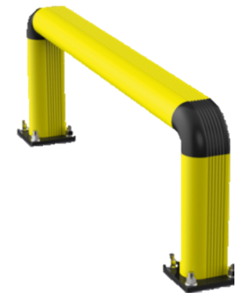
67 …. 501
A. <
B. >
C. =
Kíttt….

Slide 9
100 …. 98
A. <
B. >
C. =
Kíttt….

Slide 10
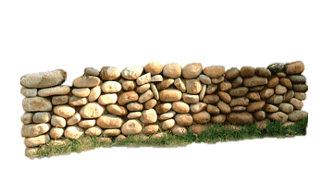
340, 403, 430, 304
Số lớn nhất là:
A. 340
B. 403
C. 430
Kíttt….

Slide 11
340, 403, 430, 304
Số bé nhất là:
CHÀO MỪNG TÍ XÌ TRUM VỀ NHÀ
A. 340
B. 304
C. 403

Slide 12
Để có thể làm tốt các bài tập trên em nhắn bạn điều gì?
Bài học hôm nay em biết thêm được điều gì?

Slide 13
DẶN DÒ

